Slide 1
VIDEO GAMES DEVELOPMENT
Notes:
בכניסה לשקופית
ברוכים הבאים לתרגול הראשון בקורס פיתוח משחקי מחשב שלנו.
בסמסטר הזה ניקח רעיון ונבנה ממנו משחק שאנשים יוכלו לשחק.
היום נכיר את הקורס ונראה איך שופטים החלטות בעיצוב משחקים.

Slide 2
WELCOME TO THE COURSE
Course Lecturer:
Prof. Erel Segal-Halevi
erelsegalhalevi@gmail.com
Teaching Assistant:
Victor Kushnir
victork@ariel.ac.il
Notes:
בכניסה לשקופית
אני ויקטור קושניר, ואהיה המתרגל שלכם בקורס לאורך הסמסטר.
מרצה הקורס הוא פרופסור אראל סגל הלוי, ופרטי הקשר שלנו מופיעים כאן.
בתרגולים נעבוד על הכלים ועל היישום שלהם במשחק שאתם מפתחים.

Slide 3
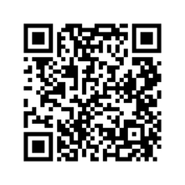
ABOUT THE COURSE
During the course, you will design and develop an original computer game, similar to games created by students in previous years.
In the final class of the course, you will present your game to a panel of judges consisting of Senior Members From Leading Game Development Companies In Israel
The course includes two main topics:
  The process of designing and developing video games
  Game programming in C# and the Unity engine
Notes:
בכניסה לשקופית
המטרה היא לתכנן ולפתח משחק מקורי משלכם במהלך הסמסטר.
נשלב החלטות על חוויית המשחק עם תכנות בסי שארפ וביוניטי.
אפשר להיעזר במשחקי השנים הקודמות כדי להבין את היקף הפרויקט.
בסיום תציגו את המשחק בפני שופטים מחברות מובילות בתעשיית המשחקים בישראל.

Slide 4
⚠️
DISCLAMER
  This course is intensive and time demanding (But really satisfying)
  An Assignment Per Week (Which Is Basically A Step In Developing Your Game Through The Course)
  Requires self learning and teamwork beyond class time (DUH)
  Creativity Is a Must Have!
  If you’re here to learn, create, and challenge yourself, then Welcome Aboard!
Notes:
בכניסה לשקופית
זה קורס שדורש זמן ועבודה רציפה, אבל אפשר לצאת ממנו עם משחק משלכם.
בכל שבוע תהיה מטלה שמקדמת עוד שלב בפיתוח הפרויקט.
חלק מהעבודה ידרוש למידה עצמאית ותיאום עם הצוות מחוץ לכיתה.
כדאי להתחיל מוקדם, לנסות רעיונות קטנים, ולהשאיר זמן לשיפור ולתיקונים.

Slide 5
GAME RULES:
  No final exam: your grade is based on points earned during the semester
  Assignments: 3-6 points each (Depending On The Assignment)
  In Class Presentation: 12 points for an individual presenter (split if presented by more than one)
  Final Game Presentation: 10 points for showing a working 5 minute demo during Game Day
  Excellence Award: +10 bonus points for top 3 teams chosen by industry judges
Notes:
בכניסה לשקופית
אין מבחן סופי, והציון מצטבר מהעבודה שלכם במהלך הסמסטר.
כל מטלה שווה שלוש עד שש נקודות, בהתאם לדרישות שלה.
מצגת בכיתה שווה שתים־עשרה נקודות ליחיד, והנקודות מתחלקות בין המציגים בקבוצה.
הדגמה עובדת של חמש דקות ביום המשחקים שווה עשר נקודות.
שלוש הקבוצות שיבחרו שופטי התעשייה יקבלו גם בונוס של עשר נקודות.

Slide 6
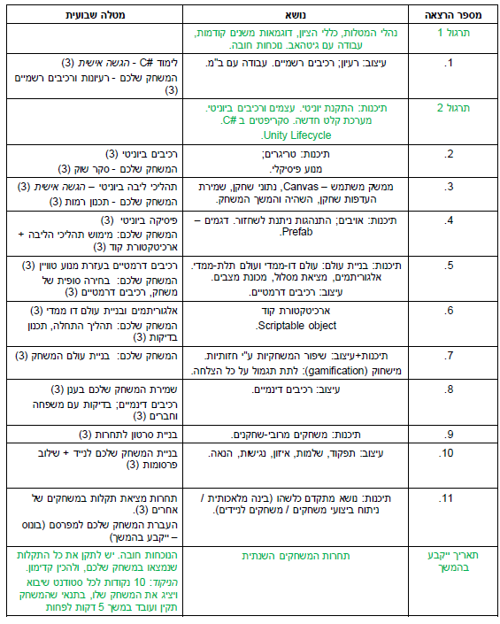
TIMETABLE
Notes:
בכניסה לשקופית
מתחילים ברעיון למשחק, עבודה עם GitHub והיכרות עם יוניטי וסי שארפ.
בהמשך מוסיפים תנועה, פיזיקה וממשק, ומתכננים את הקוד ואת עולם המשחק.
נעסוק גם ברכיבים דינמיים, בדיקות, שיפור החוויה ומשחקים מרובי משתתפים.
המטלות השבועיות מקדמות את הפרויקט, ובהמשך מכינים גם סרטון לקראת התחרות.
בסיום מציגים משחק עובד בתחרות, שהתאריך שלה ייקבע בהמשך.

Slide 7
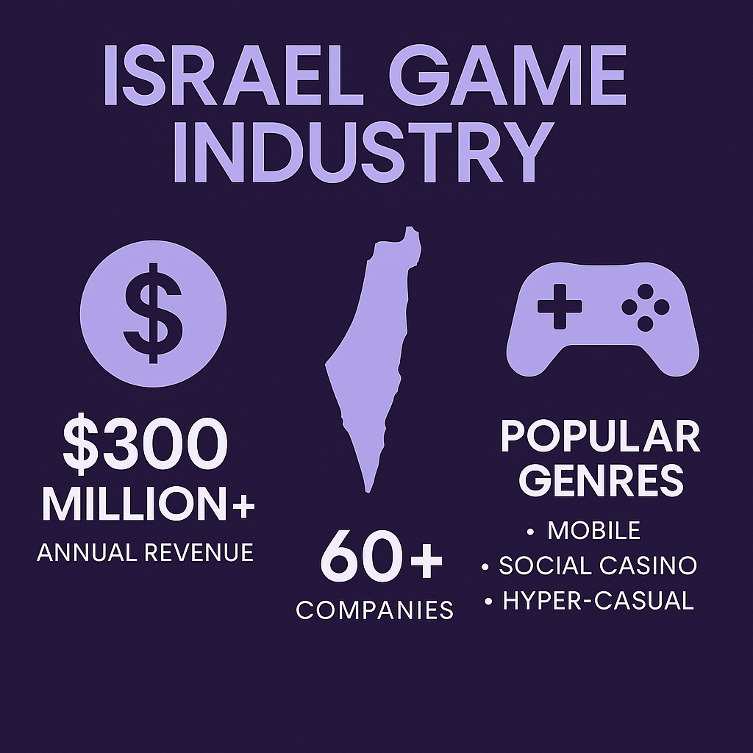
GAMING INDUSTRY IN ISRAEL
Notes:
בכניסה לשקופית
בישראל פועלות חברות שמפתחות משחקים לקהלים שונים ולפלטפורמות שונות.
הדוגמאות כאן הן מובייל, סושיאל קזינו ומשחקים קצרים ופשוטים ללמידה.
המספרים בתמונה אינם מתוארכים, לכן נתמקד בתחומי הפעילות.
פרויקט הקורס מאפשר לכם להתנסות בפיתוח ולבנות משהו שאפשר להציג.

Slide 8


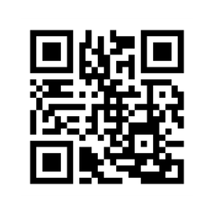
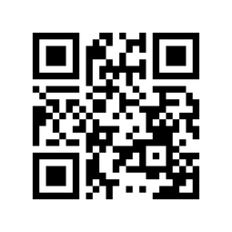
TOOLS & TECHNOLOGIES
  Cross platform for 2D, 3D, AR & VR
  C# scripting and component-based design
  Real-time editor for fast prototyping
  Built-in tools for physics, animation & UI
  Used by indie and AAA studios worldwide
  Manages code versions and team contributions
  Uses Git for tracking changes and history
  Enables branching & merging for safe teamwork
  Supports issues, pull requests & reviews
  Essential for collaboration and project backup
Notes:
בכניסה לשקופית
ביוניטי נבנה את המשחק ונכתוב התנהגויות בסי שארפ בעזרת רכיבים.
המנוע תומך בכמה פלטפורמות וכולל כלים לפיזיקה, אנימציה וממשק משתמש.
העורך מאפשר לנסות רעיון במהירות ולבדוק איך הוא מרגיש במשחק.
Git שומר את היסטוריית השינויים, ו־GitHub עוזר לנו לעבוד יחד על הפרויקט.
נשתמש בענפים, במיזוגים ובסקירת שינויים כדי לתאם עבודה ולשמור גרסאות.

Slide 9
THE COMPETITION
Game Expo, The Final Challenge:
  Each team presents their own original, playable game
  The game must be stable, functional, and fun, so no excuses
  It should run smoothly for at least 5 minutes without major bugs
  Focus on creativity, polish, and player experience
  Judges from the Israeli game industry will test and review your game
  This is your chance to show what you’ve built, for real players
Notes:
בכניסה לשקופית
בתחרות הסיום כל צוות מציג משחק מקורי שאפשר לשחק בו בפועל.
ההדגמה צריכה לפעול לפחות חמש דקות ברצף בלי תקלות משמעותיות.
השופטים מהתעשייה ינסו את המשחק ויחוו בעצמם את מה שבניתם.
לכן נשקיע ביצירתיות, ביציבות ובפרטים שמשפיעים על החוויה של השחקן.

Slide 10
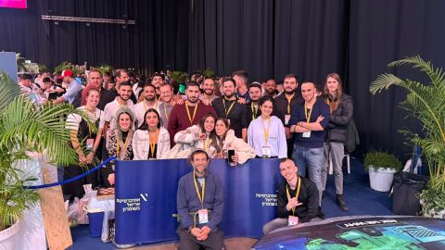
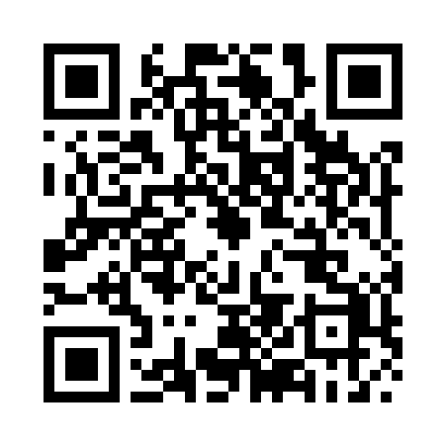
Previous Level
2025-2026 students showcased
their games at:
Tel Aviv Sparks
Innovation Festival
What will you create?
Check Them Out
Notes:
בכניסה לשקופית
אלה הסטודנטים מהמחזור הקודם, שהציגו את המשחקים שלהם בפסטיבל החדשנות תל אביב ספארקס.
הפרויקטים שלהם הגיעו מהקורס למפגש עם קהל מחוץ לכיתה.
קוד הסריקה מוביל למשחקים שלהם, וכדאי לשחק בכמה מהם בעצמכם.
תחשבו איזה רגע מתוך המשחק שלכם הייתם רוצים להראות לקהל כזה.
לעיון: תל אביב ספארקס · משחקי המחזור הקודם

Slide 11

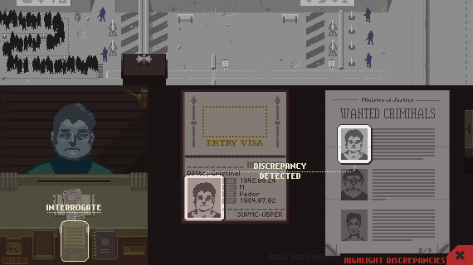
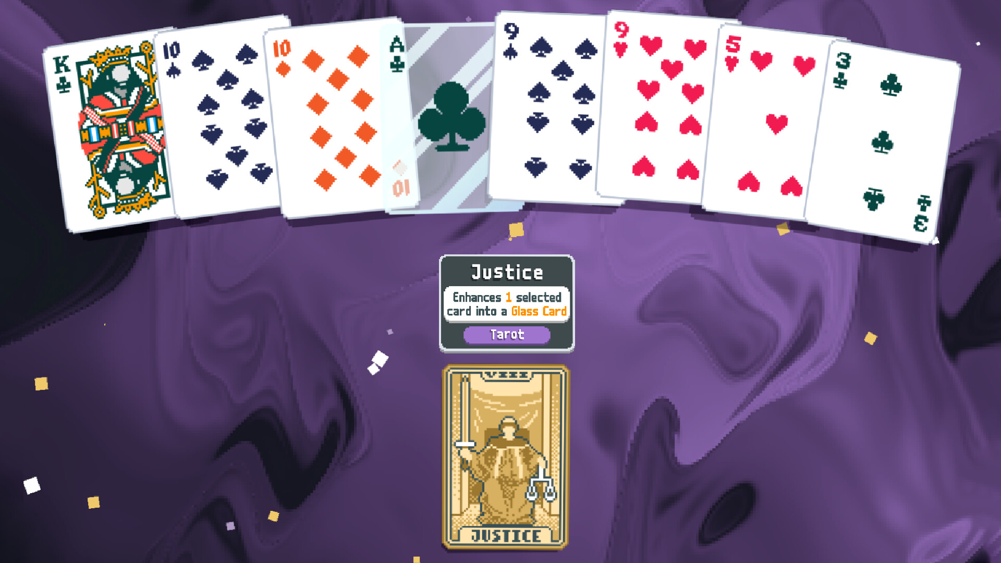
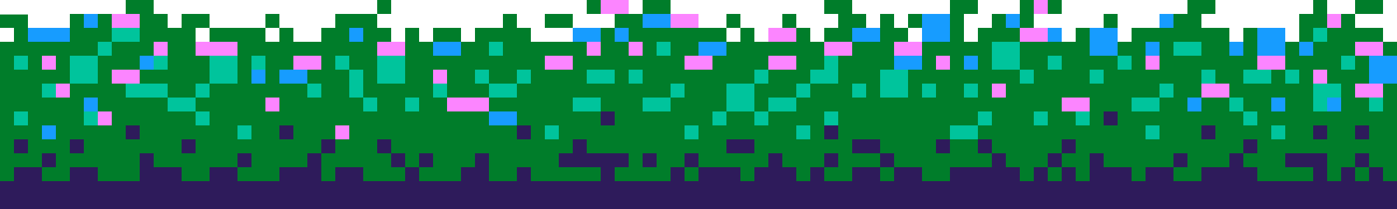
SMALL TEAMS. BIG REACH.
PAPERS, PLEASE
BALATRO
Lucas Pope / self-published
LocalThunk / Playstack
5M+
copies / Aug 2023
5M+
copies / Jan 2025
All platforms. Exceptional hits.
Notes:
בכניסה לשקופית
את Papers, Please יצר לוקאס פופ והוציא בהוצאה עצמית.
את Balatro יצר LocalThunk, בשיתוף המפיצה Playstack שמופיעה כאן.
כל משחק עבר חמישה מיליון עותקים בכלל הפלטפורמות, במועד שמופיע בשקופית.
אלה הצלחות חריגות, לא תוצאות טיפוסיות או הכנסה אישית של המפתח.
פיתוח שמוביל אדם אחד עדיין יכול לכלול שותפים ושירותים מקצועיים.
לעיון: דיווח לוקאס פופ · דיווח Playstack

Slide 12
LEVEL UP YOUR SALES
TOTAL REVENUE AFTER FEES (USD)
STEAM
GOOGLE PLAY
COPIES
$10/copy / 30% fee
$3/copy / 15% fee*
1K | $7,000 | $2,550
10K | $70,000 | $25,500
Illustrative. *Eligible Play tier.
Before tax, refunds, costs & publisher share.
Notes:
בכניסה לשקופית
אלה תרחישי מכירות לדוגמה בדולרים, לפי ההנחות שמופיעות בטבלה.
בסטים הנחנו מחיר של 10 דולר ועמלת חנות של 30 אחוזים.
אלף עותקים נותנים כאן 7,000 דולר, ועשרת אלפים נותנים 70,000.
בגוגל פליי הנחנו מחיר של 3 דולר ועמלה של 15 אחוזים, במסלול זכאי.
אותם היקפי מכירות נותנים שם 2,550 או 25,500 דולר.
הסכומים הם אחרי עמלת החנות, ולפני מסים, החזרים, עלויות וחלק למפיץ.
החישוב ממחיש אפשרות. הוא לא מבטיח שהמשחק ימכור בהיקפים האלה.
לעיון: עמלות Google Play · דיווחי Steam

Slide 13
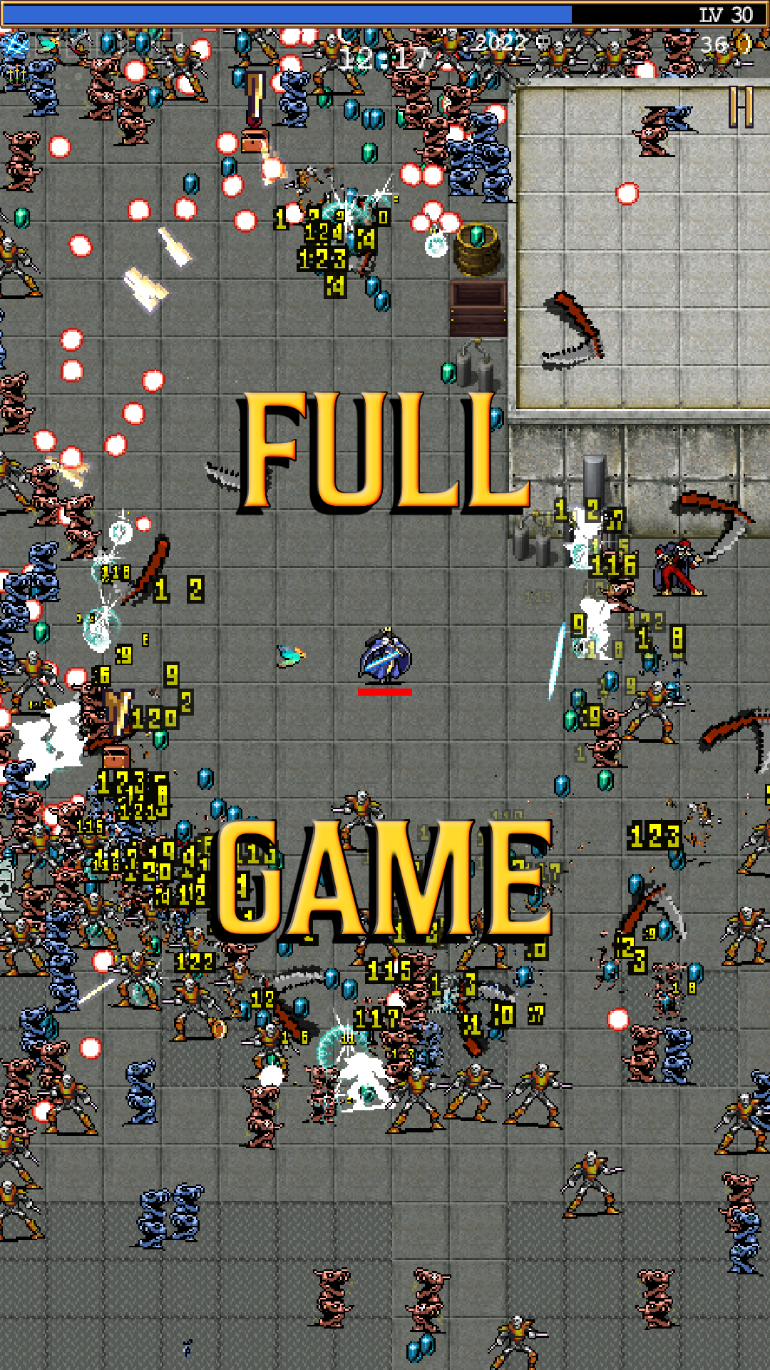
FREE GAMES CAN EARN
ILLUSTRATIVE AD SCENARIO
60K
ads shown / month
1K players/day × 2 ads each × 30 days
ASSUMED EARNINGS / 1K ADS
$1 | $5 | $10
$60 | $300 | $600
MONTHLY AD REVENUE
Vampire Survivors / Android
Assumed rates, not game data. Before costs/tax.
Notes:
בכניסה לשקופית
Vampire Survivors מדגים משחק חינמי עם פרסומות, אבל המספרים כאן הם הנחות שלנו.
נניח אלף שחקנים ביום, שתי פרסומות לכל שחקן, במשך שלושים יום.
זה נותן שישים אלף חשיפות לפרסומות בחודש, בהנחה שכולן אכן הוצגו.
דולר, חמישה או עשרה לאלף חשיפות נותנים בהתאמה 60, 300 או 600 דולר בחודש.
אלה הכנסות מחושבות לפני הוצאות ומסים, ולא נתוני המשחק או הבטחת הכנסה.
לעיון: Vampire Survivors · נתוני AdMob

Slide 14
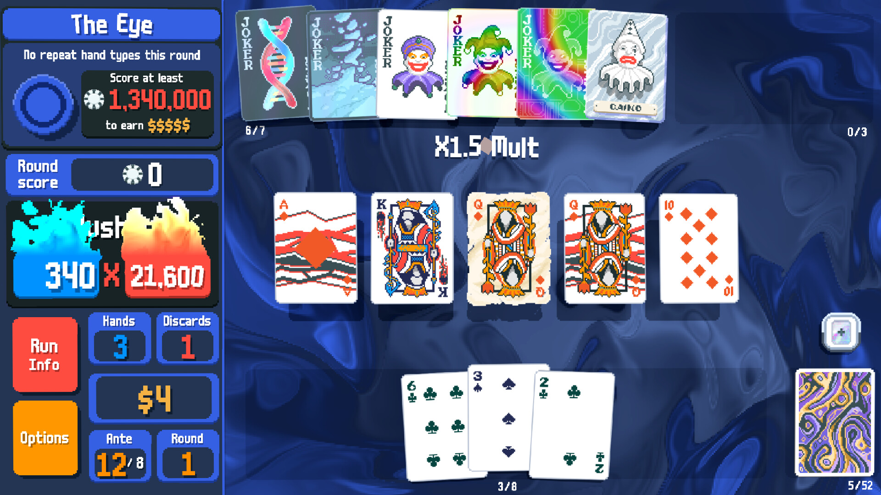
CHOOSE YOUR ROUTE
SELF-PUBLISH
Fund + launch
No publisher cut
PUBLISHER
Support for a share
1 Recover costs
2 Revenue split
Balatro / Playstack support
Funding, localization, console ports
Example only. Terms vary.
Notes:
בכניסה לשקופית
בהוצאה עצמית אתם מממנים ומנהלים את ההשקה, בלי חלק נוסף למפיץ.
עדיין משלמים עמלות לחנויות ונושאים בעלויות הפיתוח והשיווק של המשחק.
ב־Balatro, המפיצה Playstack סייעה במימון, התאמה לשפות והעברה לקונסולות.
בדוגמה החוזית כאן מחזירים הוצאות מוסכמות, ואז מחלקים את ההכנסות.
זה מודל אפשרי בלבד, לא החוזה של Balatro, והתנאים משתנים בין מפיצים.
לעיון: LocalThunk · דוגמת הסכם Raw Fury

Slide 15
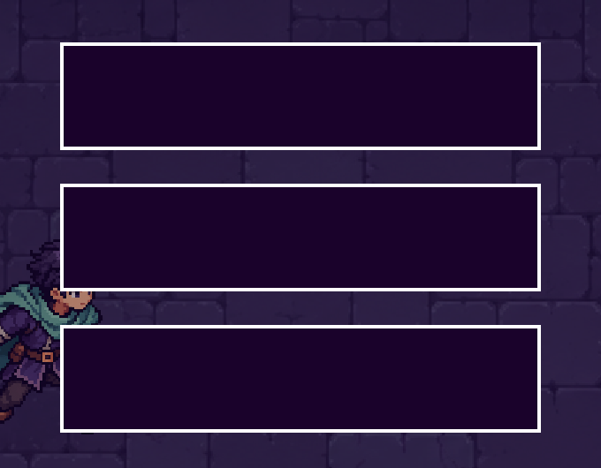
WHAT WILL THIS DO?
A
B
Resume
Resume
Restart
Restart room
Settings
Settings
Book: Don’t Make Me Think / Steve Krug + Bookey summary · Illustrative mockup
Notes:
בכניסה לשקופית
בספר ״אל תגרום לי לחשוב״, סטיב קרוג מדגיש בהירות בממשק.
גם כשבינה מלאכותית כותבת קוד, אנחנו אחראים למה שהשחקן מבין.
כאן כתוב Restart: האם מתאפס החדר, או כל המשחק?
אחרי לחיצה 1
כעת כתוב Restart room, ולכן ברור שרק החדר מתאפס.
האתגר יכול להיות קשה.
הפעולה שהכפתור מפעיל צריכה להיות ברורה.
לעיון: קרוג: תקציר Bookey

Slide 16
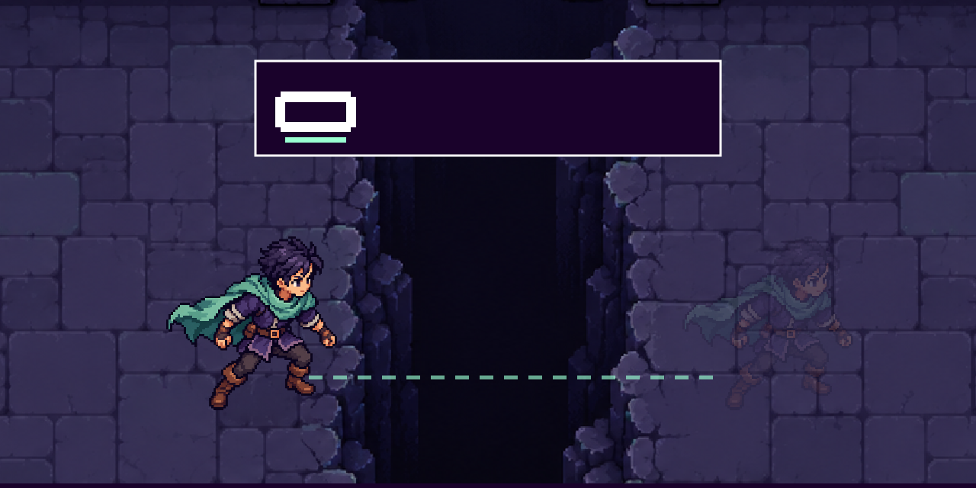
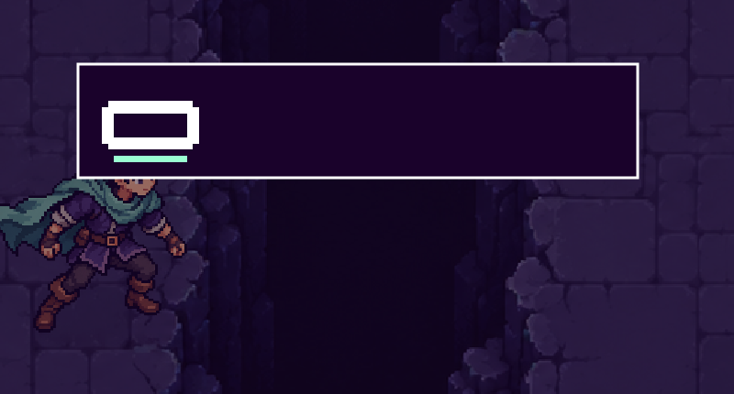
WHEN DO I NEED THIS?
Before play
At the gap
Space: Dash
Space: Dash
Book: Don’t Make Me Think / Steve Krug + Bookey summary · Illustrative mockup
Notes:
בכניסה לשקופית
בשני הצדדים: מקש רווח מפעיל דאש, תנועה מהירה קדימה.
לפני המשחק צריך לזכור אותה. ליד התהום אפשר מיד להשתמש בה.
נציג עזרה קצרה ברגע שבו היא רלוונטית לפעולה.
את רשימת המקשים נשאיר זמינה גם בתפריט העזרה.
לעיון: קרוג: תקציר Bookey

Slide 17
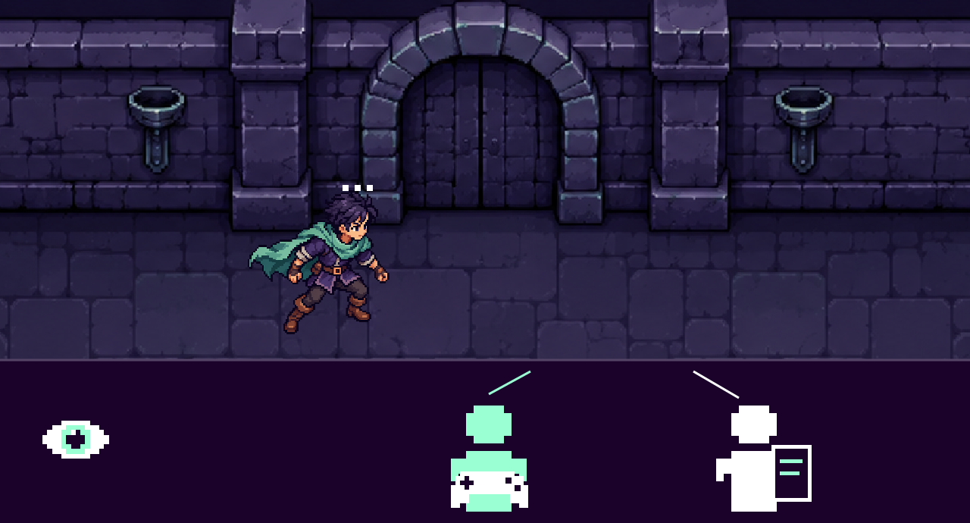
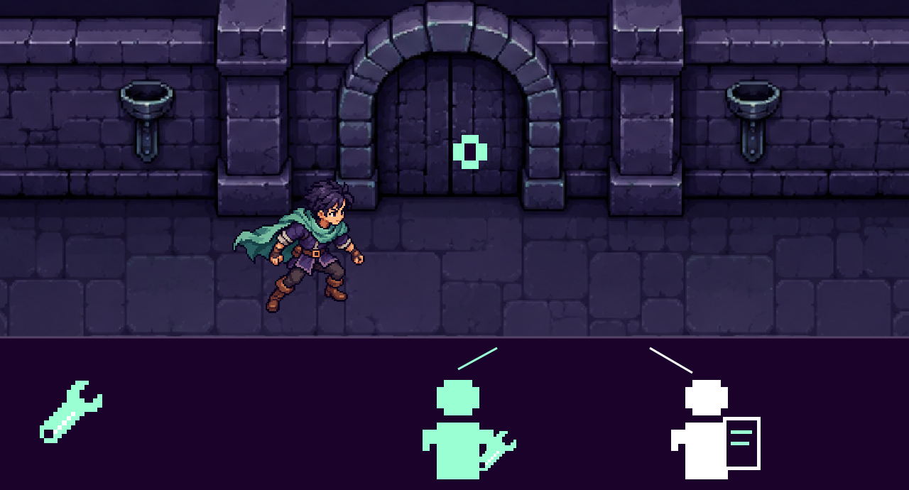
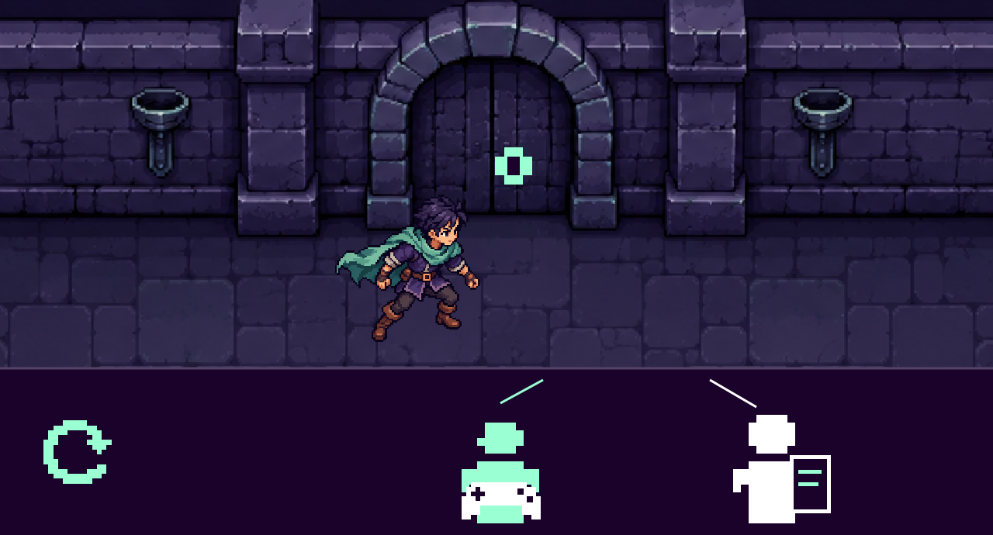
WHERE DID THEY PAUSE?
Observe
Change
Retest
Book: Don’t Make Me Think / Steve Krug + Bookey summary · Illustrative mockup
Notes:
בכניסה לשקופית
השחקן עצר ליד הדלת. זאת תצפית.
אולי הוא לא הבין שאפשר לפתוח אותה. זאת השערה.
נשנה רמז אחד ונראה שחקן חדש מנסה, בלי להוביל אותו לתשובה.
גם תיקון שהציעה בינה מלאכותית צריך לבדוק עם שחקן.
לעיון: קרוג: תקציר Bookey · תסריט בדיקה של קרוג

Slide 18
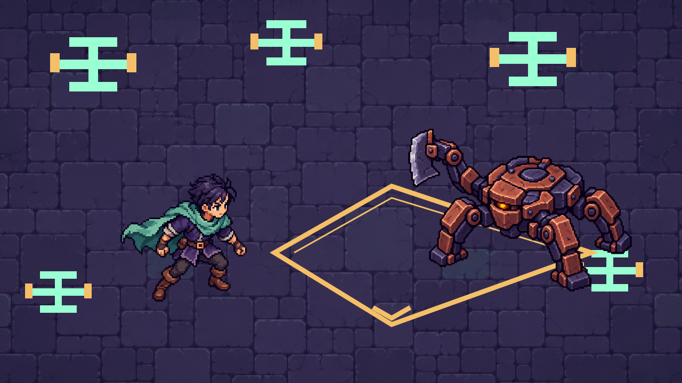
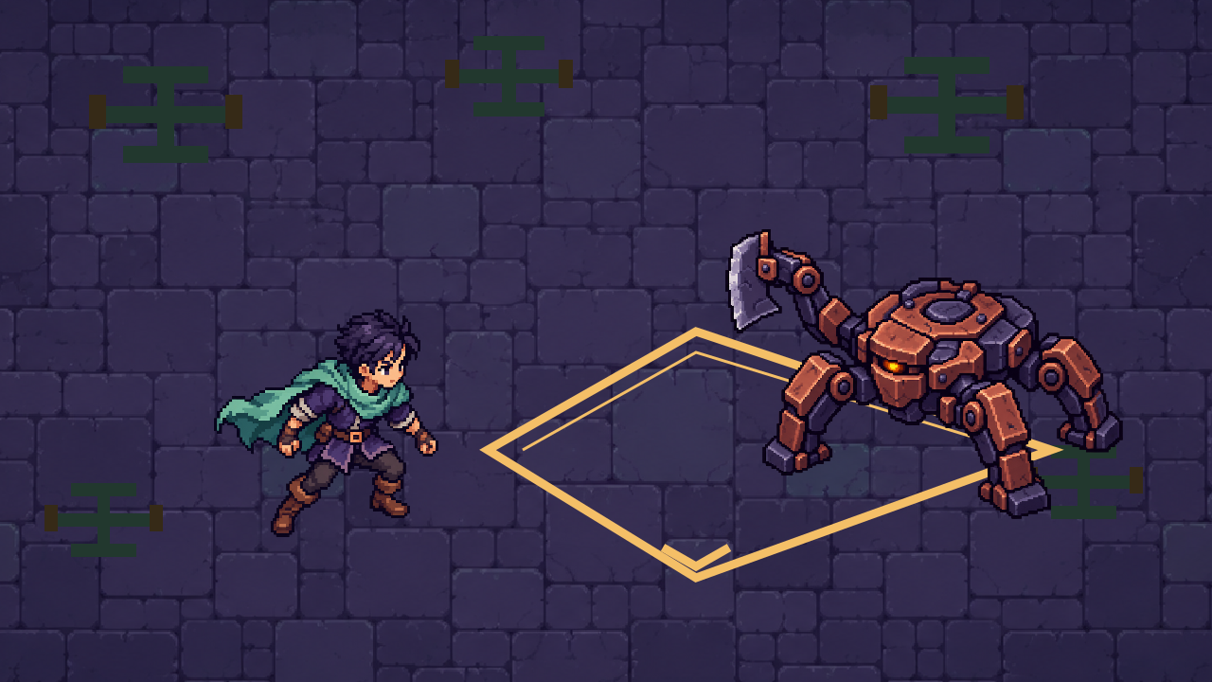
WHERE IS THE DANGER?
Competing
cues
Clearer
priority
Book: 100 Things Every Designer Needs to Know About People / Susan Weinschenk · Illustrative mockup
Notes:
בכניסה לשקופית
סוזן ויינשנק מסבירה בספרה איך אנשים מבחינים במידע ומפרשים אותו.
תסתכלו לשנייה על הקרב: איפה הסכנה?
אחרי לחיצה 1
עמעמנו את הקישוטים, אבל סימון המתקפה נשאר בדיוק אותו סימון.
כך אנחנו נותנים למידע החשוב עדיפות, בלי לשנות את האתגר עצמו.
כדי לדעת אם זה עוזר לשחקנים, נצטרך לראות אותם משחקים.
לעיון: ויינשנק: דוגמת המו״ל

Slide 19
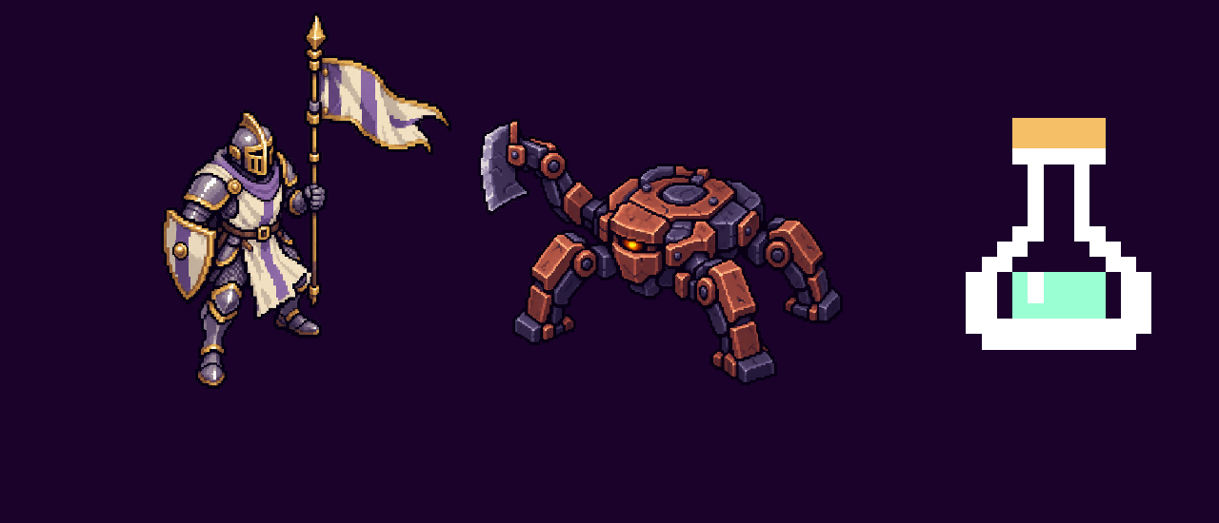
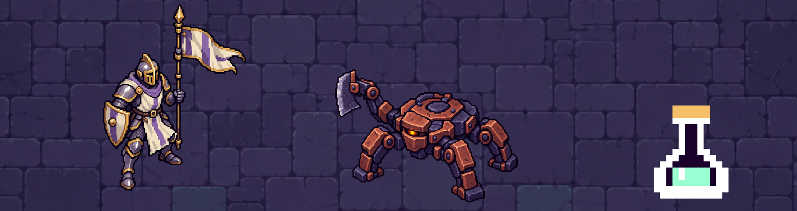

CAN YOU TELL THEM APART?
Companion
Enemy
Health
Book: 100 Things Every Designer Needs to Know About People / Susan Weinschenk · Illustrative mockup
Notes:
בכניסה לשקופית
כאן לימדנו שלוש משמעויות: בן־ברית, אויב וריפוי.
עכשיו אותם סמלים מופיעים קטנים יותר וגם בלי צבע.
הצורה העקבית נותנת עוד רמז לזהות, לצד הצבע.
עדיין צריך לבדוק אם השחקנים שלנו מזהים אותם.
לעיון: ויינשנק: דוגמת המו״ל

Slide 20


WHAT BELONGS TOGETHER?
A
3
1
12
1
B
3
1
12
1
Survival
Combat
Goal
Book: 100 Things Every Designer Needs to Know About People / Susan Weinschenk · Illustrative mockup
Notes:
בכניסה לשקופית
בגרסה הזאת כל האייקונים כמעט באותו מרחק זה מזה.
תנסו לראות מה שייך להישרדות, ללחימה ולמטרה.
אחרי לחיצה 1
האייקונים והמספרים נשארו זהים. שינינו רק מרווחים.
הקרבה מחברת זוגות, והרווח הגדול מפריד בין הקבוצות.
לעיון: ויינשנק: דוגמת המו״ל

Slide 21
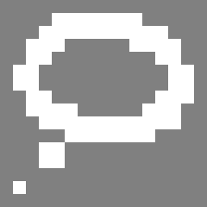



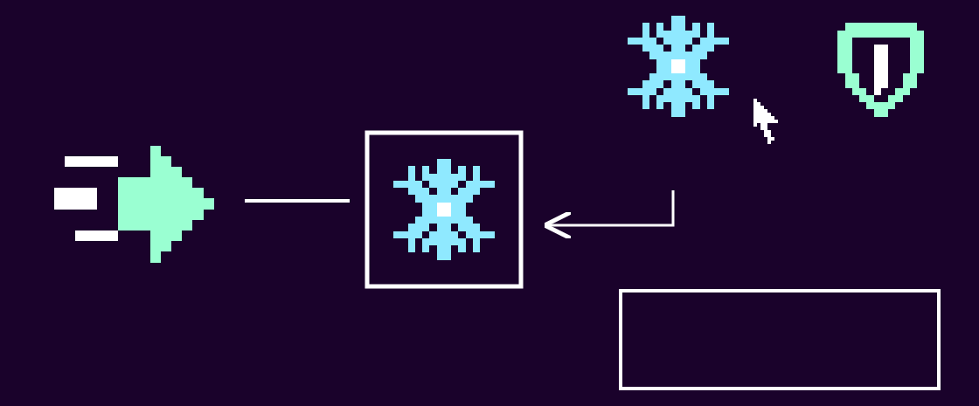
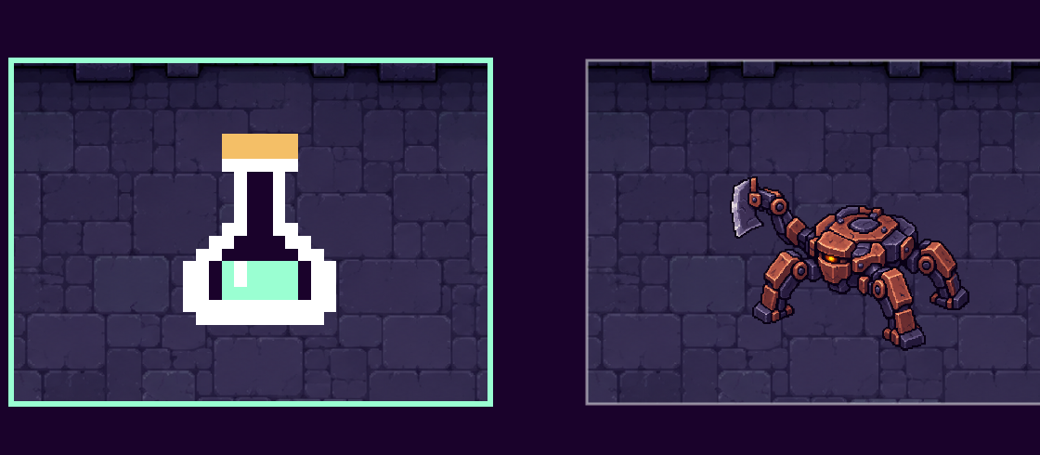
WHY PLAY AGAIN?
Trigger
Action
Try frost dash?
Play one run
Investment
Variable reward
Later
session
Found
Possible
Frost
Shield
Dash
Save
Book: Hooked / Nir Eyal with Ryan Hoover · Illustrative mockup
Notes:
בכניסה לשקופית
הספר Hooked של ניר אייל מציע מעגל של ארבעה שלבים.
טריגר מוביל לפעולה, אחריה תגמול משתנה, ואז השקעה.
כאן מתחילים ריצה כדי לנסות שילוב שהכנו.
התגמול כולל גילוי בעל ערך, שלא ידענו מראש.
בחירה ושמירה של ערכה מכינות סיבה לחזור במפגש הבא.
המעגל הוא כלי לתכנון. הוא לא מבטיח שיתפתח הרגל.
לעיון: הספר Hooked

Slide 22
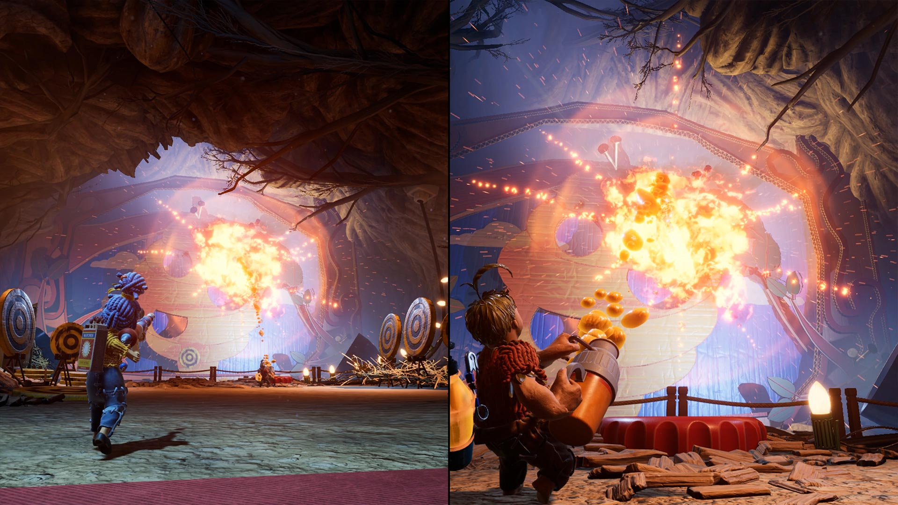
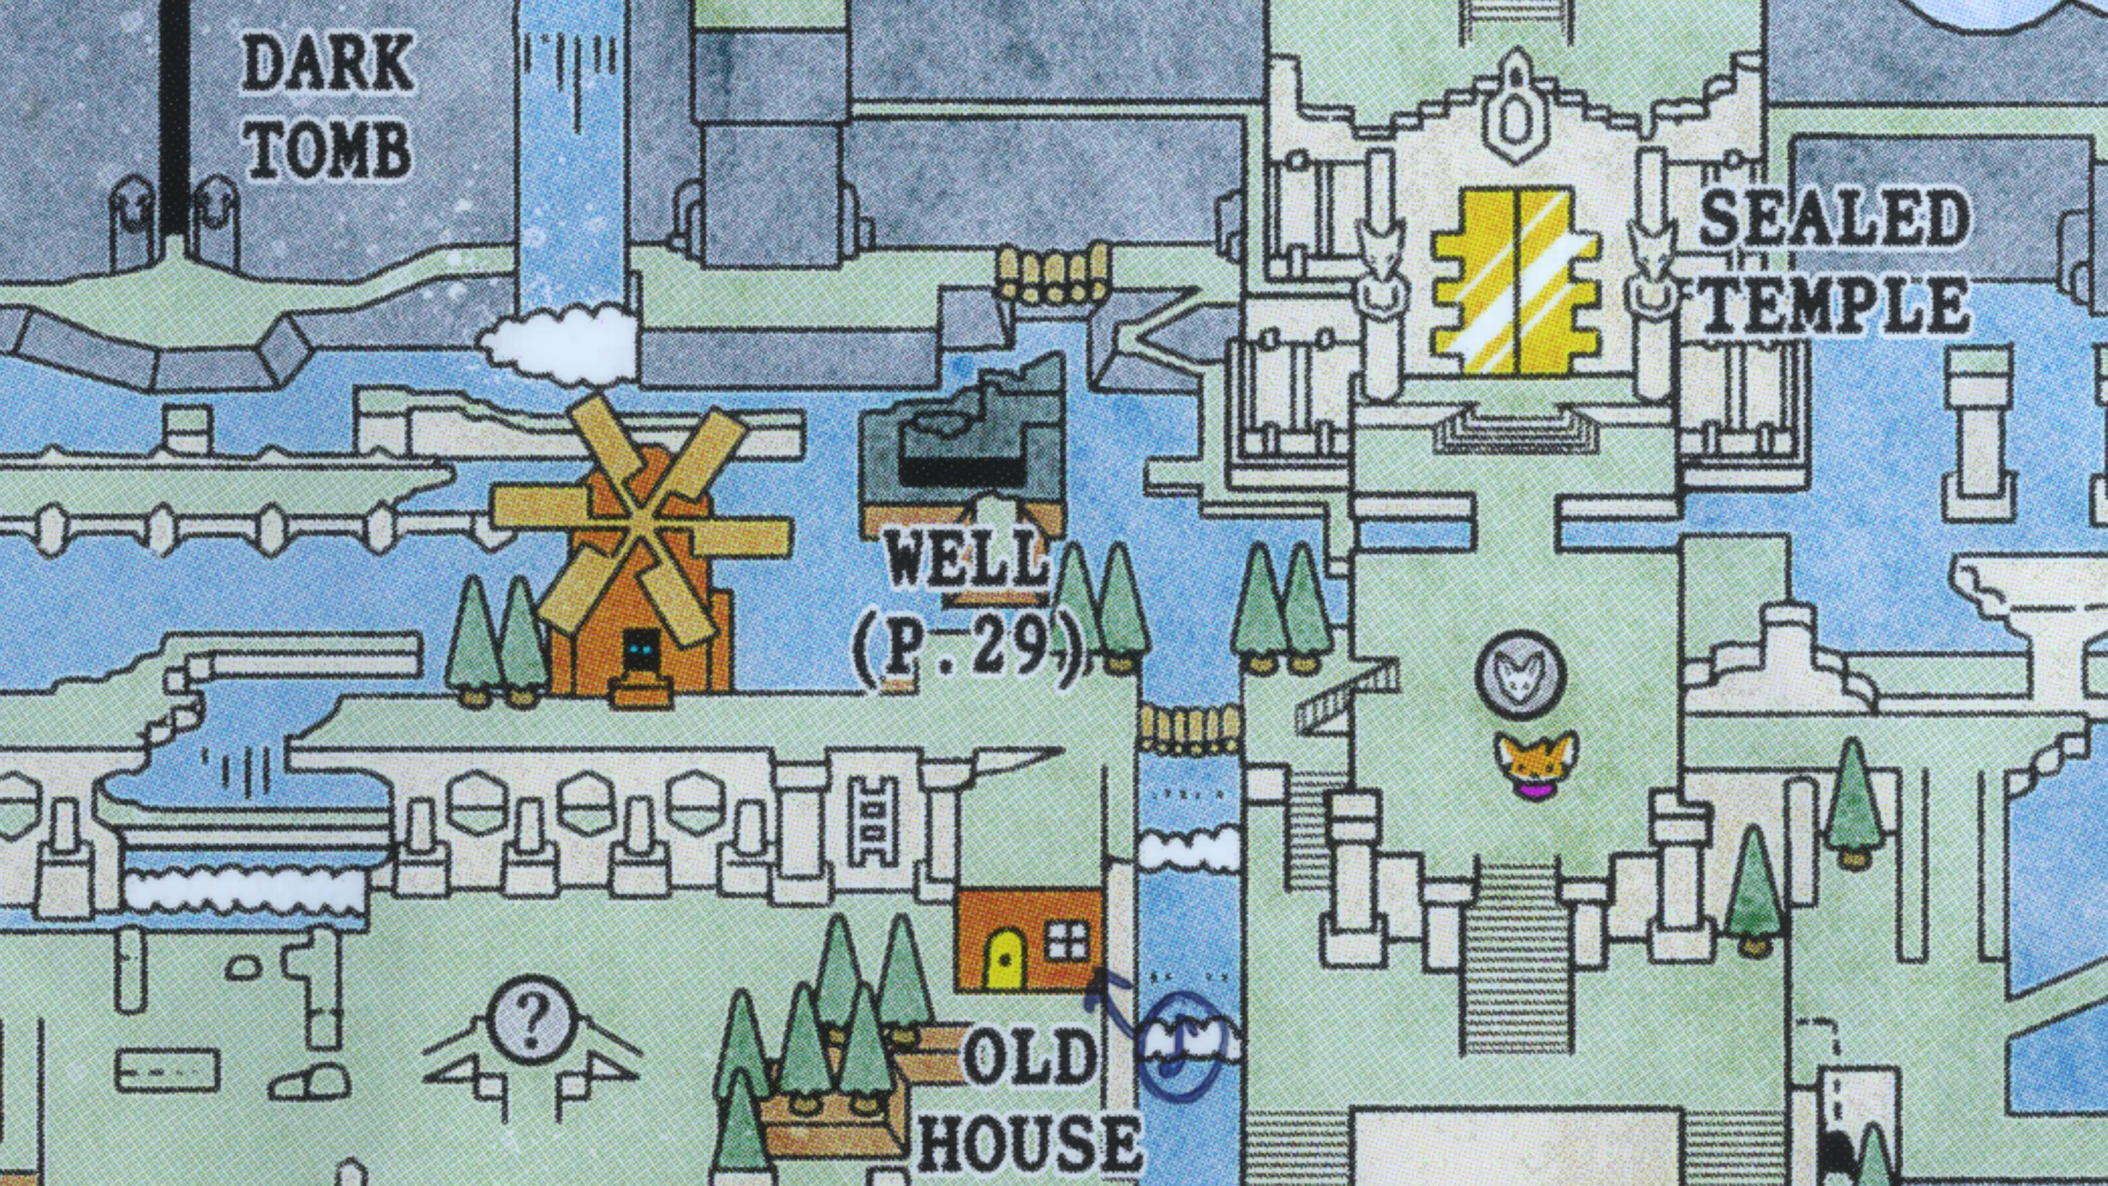
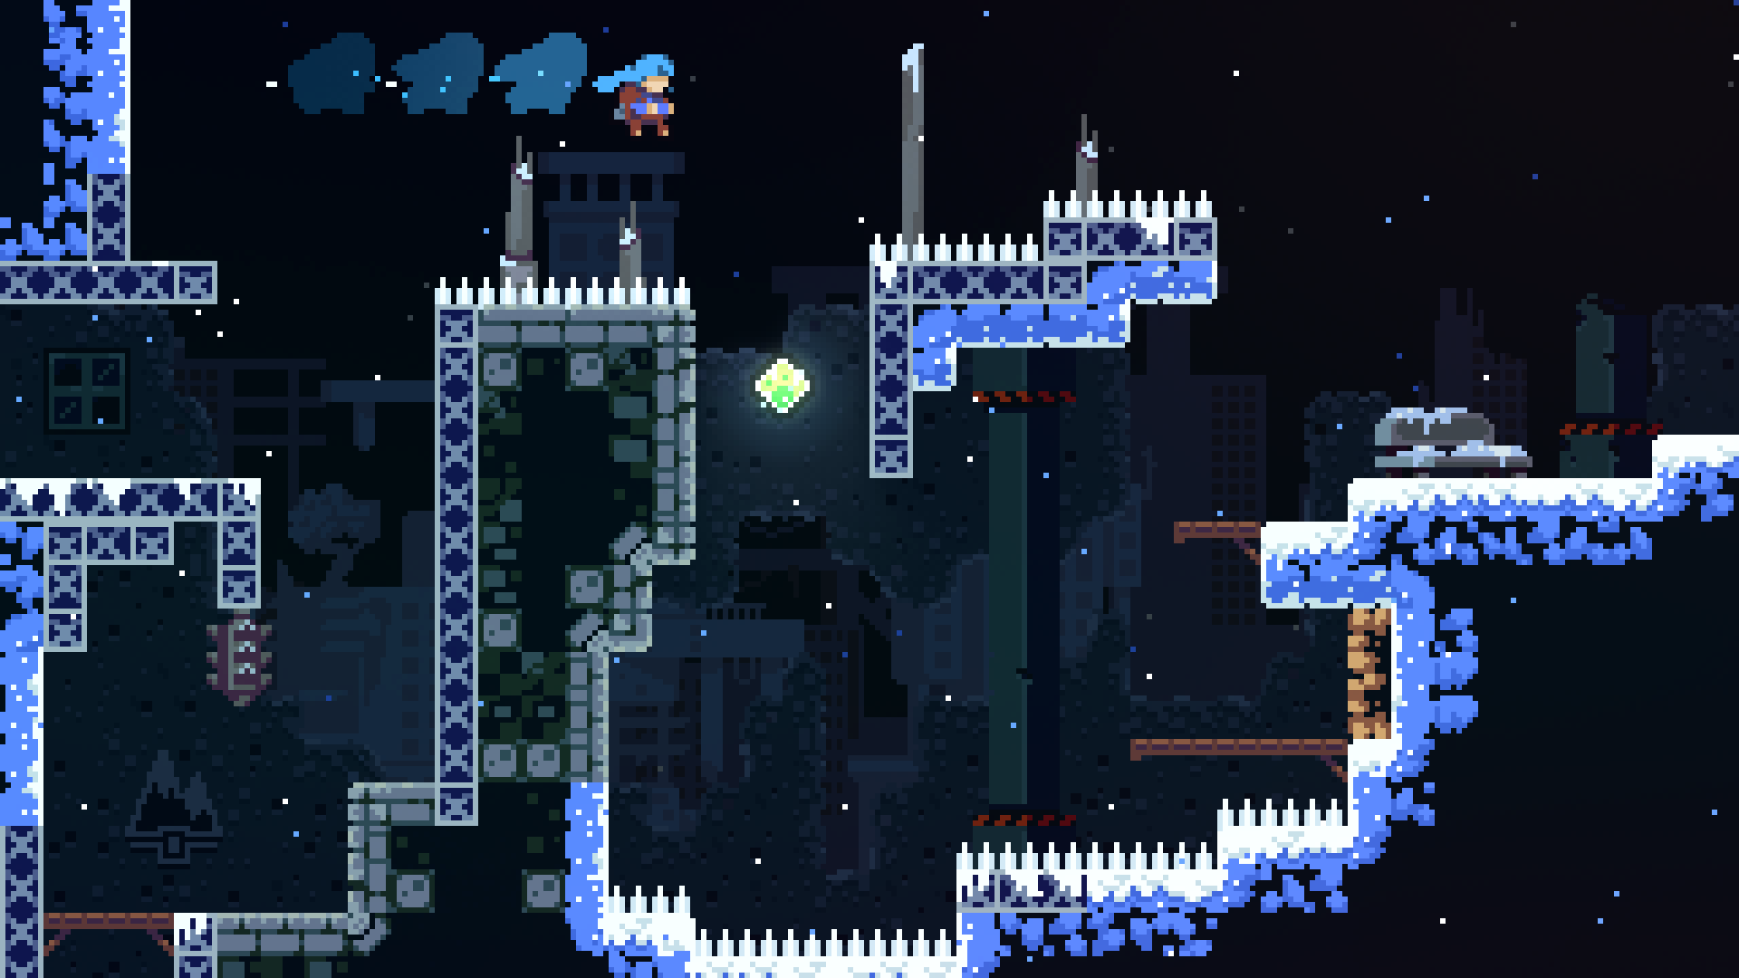
WHAT FEELS REWARDING?
Connection
Discovery
Mastery
Book: Hooked / Eyal with Hoover · Hazelight / EA; Isometricorp / Finji; Maddy Makes Games
Notes:
בכניסה לשקופית
הספר מציג תגמולים של קשר, חיפוש וגילוי, והתקדמות אישית.
ב־It Takes Two, הערך יכול להגיע מהמשחק המשותף.
ב־TUNIC, מהגילוי הבא. ב־Celeste, משיפור היכולת.
הפתעה בתוצאה יכולה לסקרן, בעוד שהשליטה נשארת עקבית.
לא כל משחק צריך לשלב את שלושת הסוגים.
לעיון: הספר Hooked · It Takes Two · TUNIC · Celeste

Slide 23
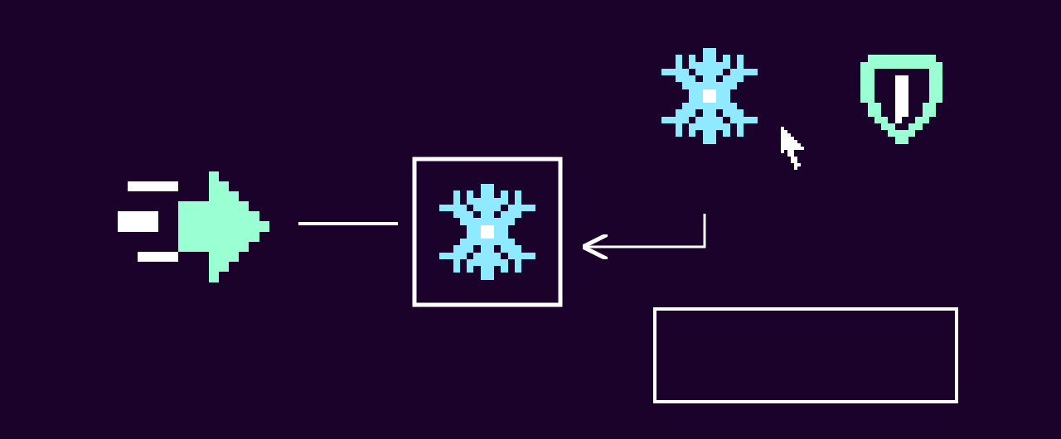
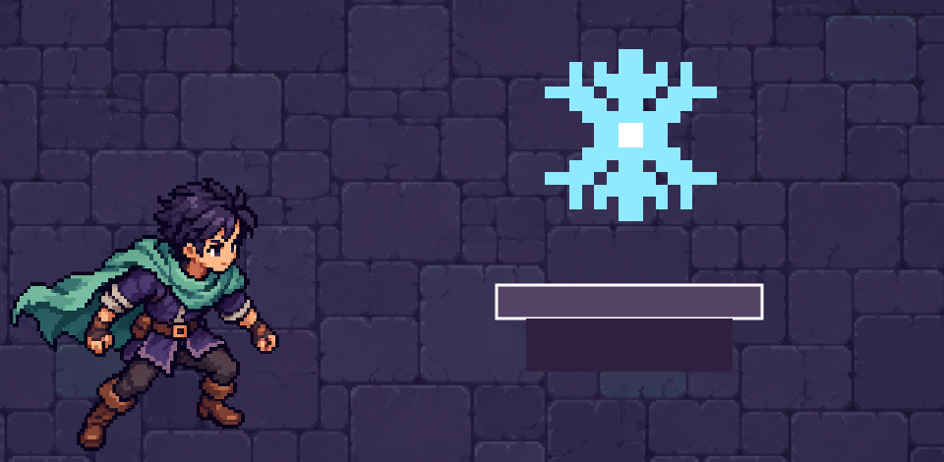
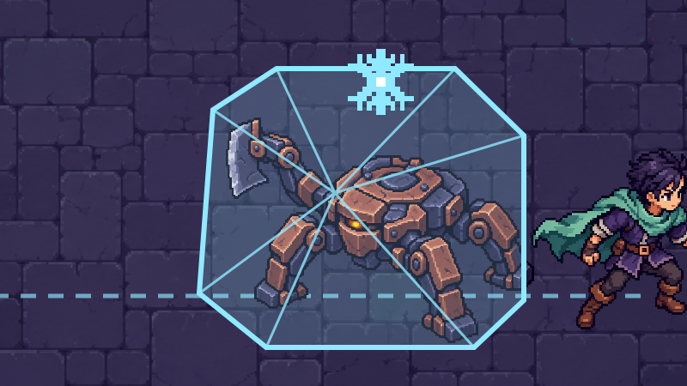
WHAT CARRIES FORWARD?
Reward now
Invest for later
Next run
Frost
Shield
Frost
Dash
Save
Book: Hooked / Nir Eyal with Ryan Hoover · Illustrative mockup
Notes:
בכניסה לשקופית
היכולת שקיבלנו עכשיו היא התגמול.
בחירת Frost או Shield ושמירת הערכה הן השקעה לקראת ההמשך.
בריצה הבאה, השילוב שנבחר צריך להופיע ולפעול כפי שהובטח.
נבדוק עם שחקן אם ההכנה עזרה לו ומה ירצה לנסות בהמשך.
גם ידע ומיומנות יכולים להישמר בין מפגשי משחק, בלי ציוד קבוע.
לעיון: הספר Hooked

Slide 24
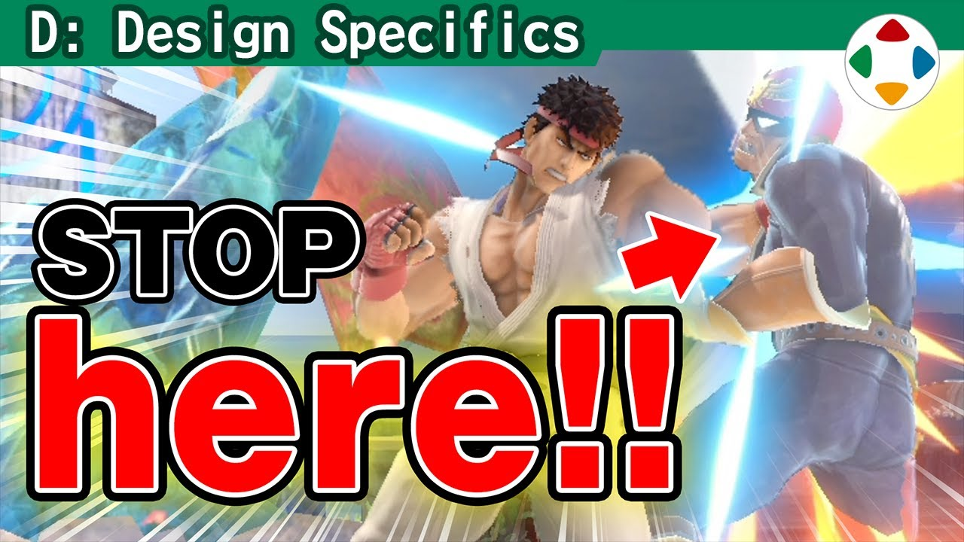
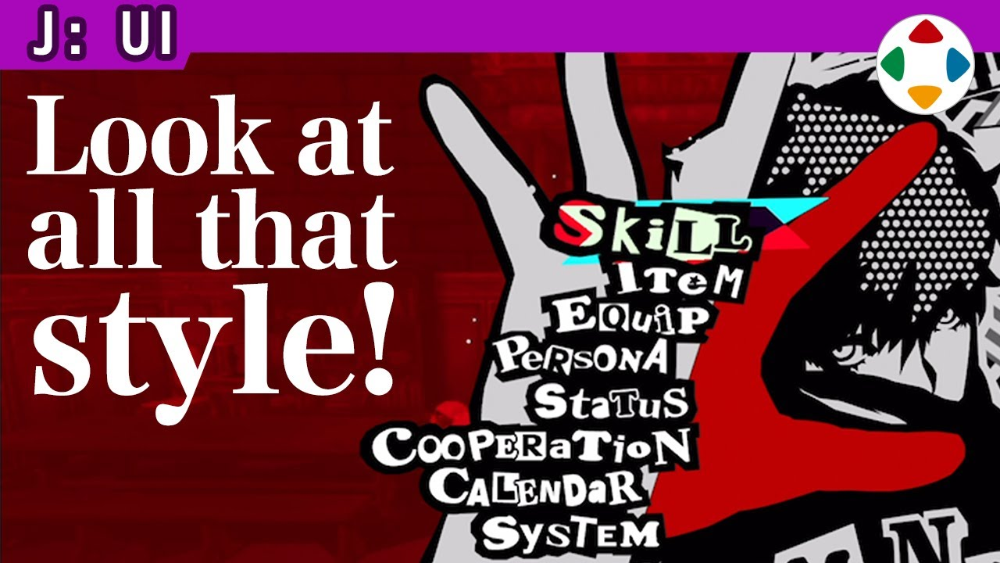
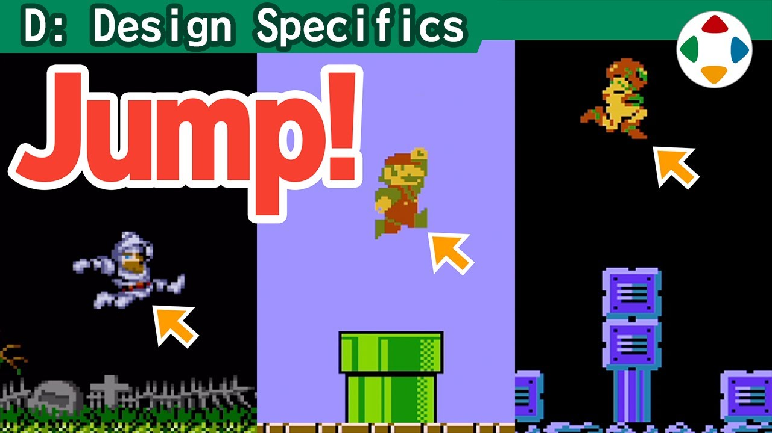
SMALL DETAILS. BIG FEEL.
Stop for Big Moments!
Clarity vs. Style
Jump Physics
Impact & feedback
Readable style
Movement & control
4:19
3:20
4:52
Masahiro Sakurai on Creating Games · Click a preview to open YouTube
Notes:
בכניסה לשקופית
כל תמונה פותחת סרטון אחר של מסאהירו סקוראי ביוטיוב.
כל סרטון קצר מחמש דקות. נבחר אחד לפי הזמן שלנו.
חפשו שינוי קטן שמשפיע על התחושה או על ההבנה.
אחרי הסרטון על תחושת המכה
מה ההשהיה הקצרה משנה בתחושת המכה?
אחרי הסרטון על עיצוב הממשק
מה עוזר לנווט בממשק גם כשהוא מעוצב מאוד?
אחרי הסרטון על הקפיצה
מה הייתם משנים בקפיצה של המשחק שלכם?
לעיון: תחושת מכה · עיצוב הממשק · פיזיקת קפיצה

Slide 25
WHAT LOOKS DANGEROUS?
LECTURER EXAMPLE
1 Spikes
2 Snow
3 Both
Answer 1
Shape reinforces
danger
Celeste / Maddy Makes Games · Book idea: 100 Things Every Designer Needs to Know About People
Notes:
בכניסה לשקופית
את הדוגמה הראשונה אפתור בקול. מה נראה מסוכן לנחיתה בסלסט?
אחת: קוצים. שתיים: שלג. שלוש: שניהם.
מהדוגמה הבאה תצביעו יחד, באצבע אחת, שתיים או שלוש.
אחרי לחיצה 1
התשובה היא אחת: הקוצים.
הקצוות המחודדים חוזרים ומבדילים אותם ממשטח רגיל.
הצורה מחזקת את סימון הסכנה, לצד הצבע.
לעיון: Celeste · ויינשנק

Slide 26
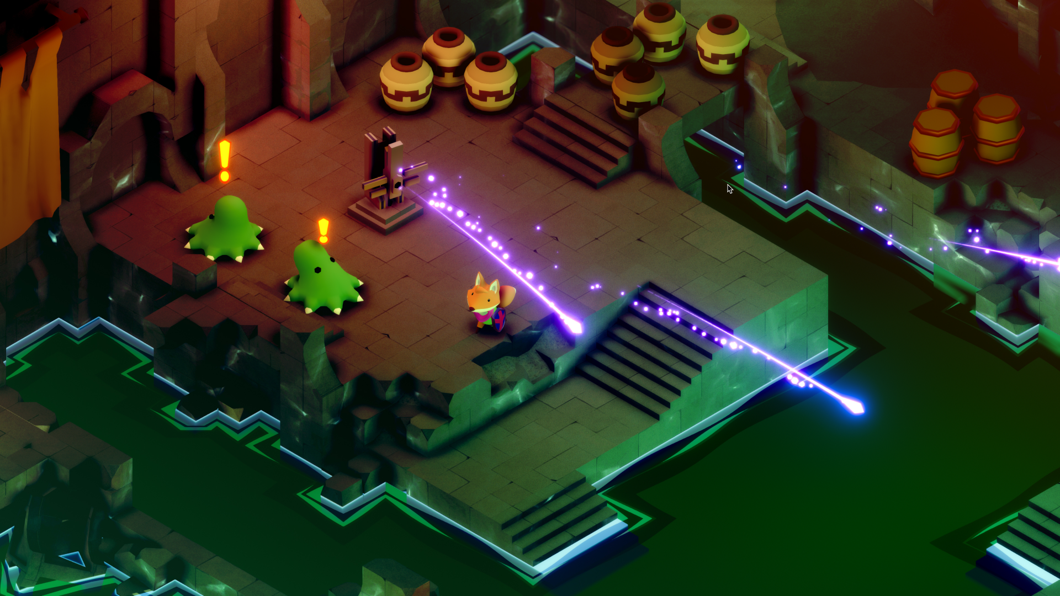
IS IT ONLY COLOR?
VOTE 1 / 2 / 3
1 Yes
2 No
3 Unclear
Answer 2
Symbols and
trajectories
TUNIC / Isometricorp / Finji · Book idea: 100 Things Every Designer Needs to Know About People
Notes:
בכניסה לשקופית
בטוניק, האם רק הצבע מסמן סכנה?
אחת: כן. שתיים: לא. שלוש: לא ברור.
קחו עשר שניות, הצביעו יחד, ותנו נימוק אחד.
אחרי לחיצה 1
שתיים: לא. יש גם סימני קריאה ומסלולים נראים של קליעים.
המידע עובר גם בצורות ובמיקום.
בבדיקת משחק נבדוק אם שחקנים מבחינים ברמזים בזמן.
לעיון: TUNIC · ויינשנק

Slide 27
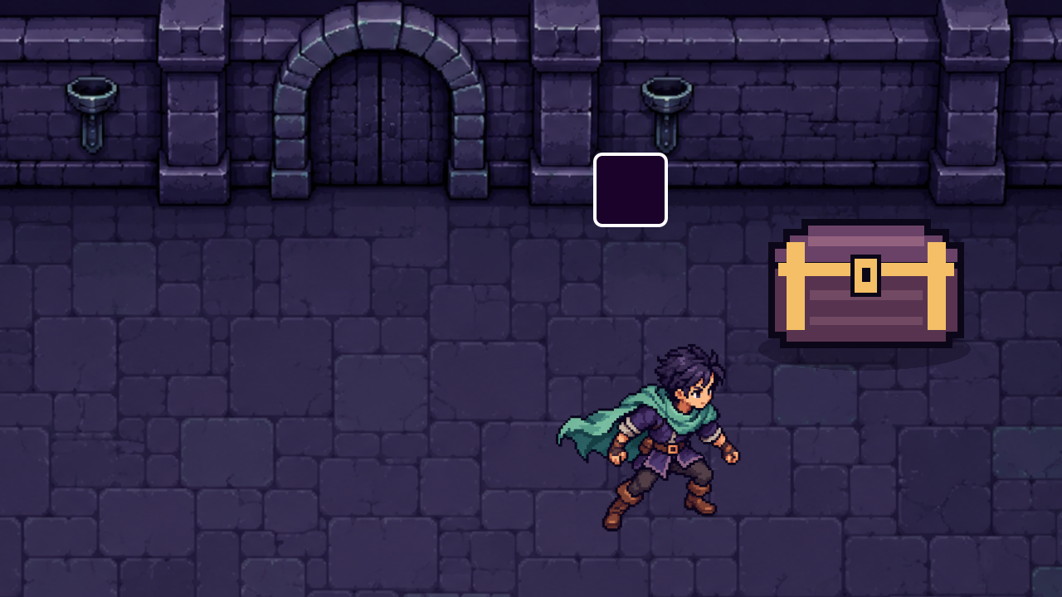
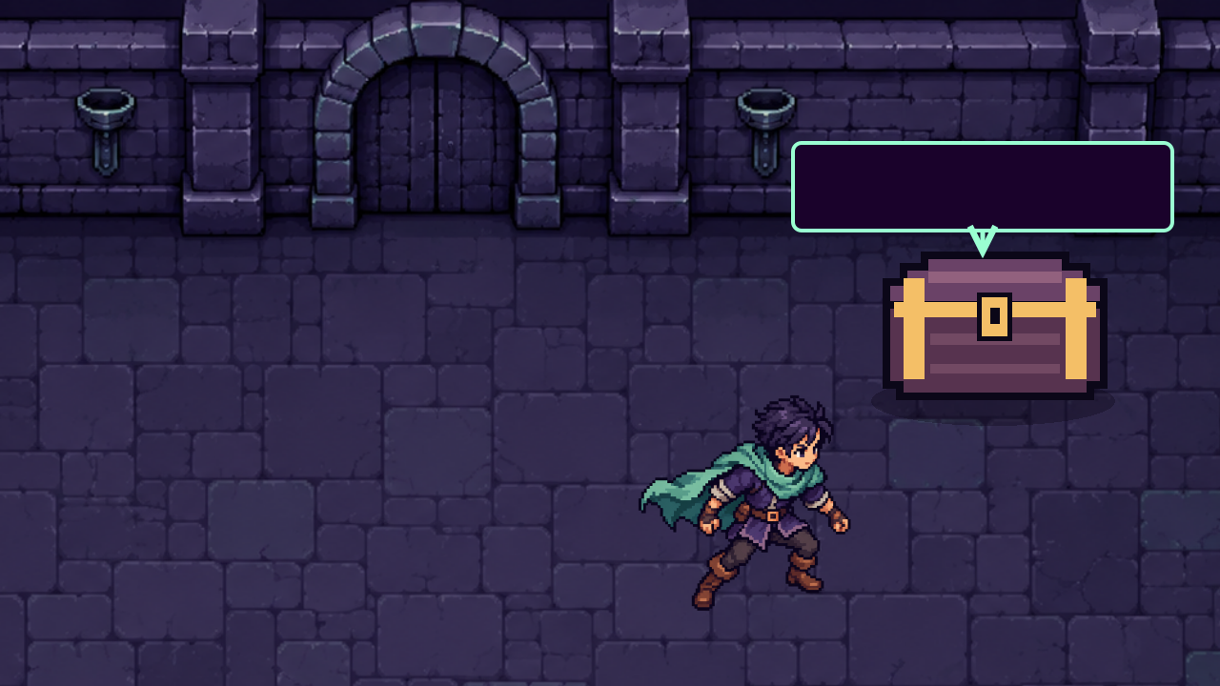
WHAT WILL E OPEN?
VOTE 1 / 2 / 3
1 Chest
E: Open chest
E
2 Door
3 Unclear
Answer 3
Name the target
Illustrative mockup · Book idea: Don’t Make Me Think
Notes:
בכניסה לשקופית
זו הדגמה שיצרנו. אם נלחץ על E, מה ייפתח?
אחת: התיבה. שתיים: הדלת. שלוש: לא ברור.
עשר שניות לחשוב. הצביעו יחד לפי מה שרואים במסך.
אחרי לחיצה 1
שלוש: הסימון המקורי לא אומר לאיזה חפץ הפעולה שייכת.
בתיקון כתוב לפתוח את התיבה, וההנחיה מופיעה לידה.
כשהמטרה ברורה, השחקן יכול לבחור בלי לנחש.
לעיון: קרוג

Slide 28
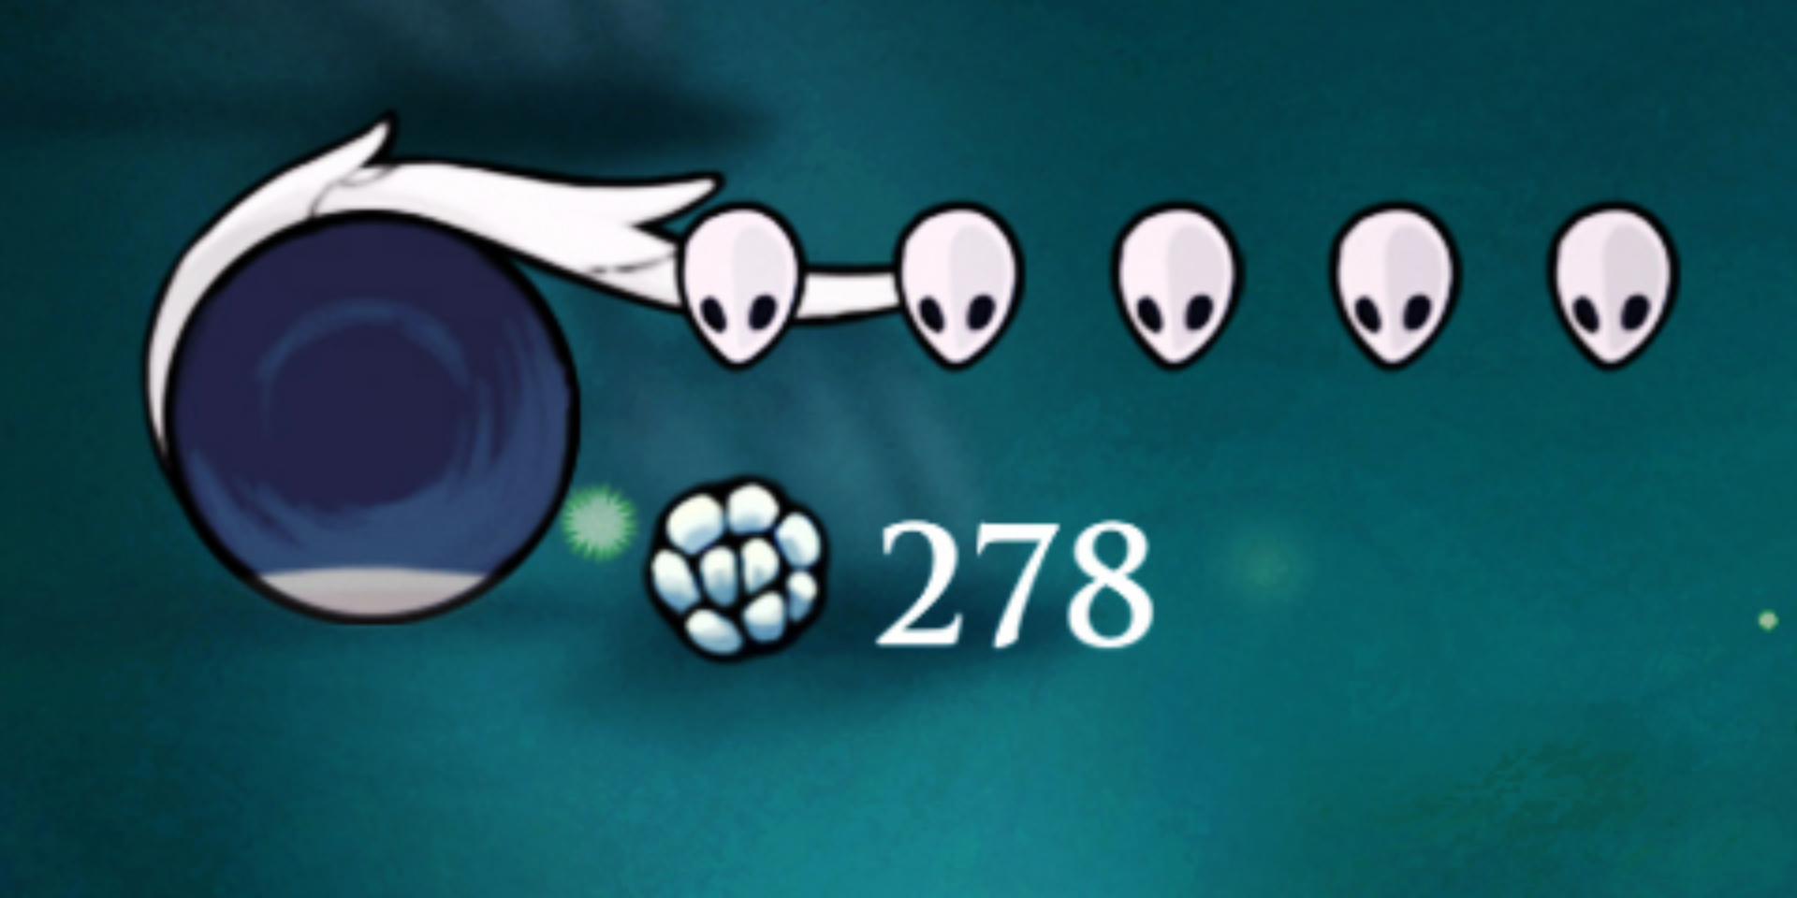
WHICH ICON OWNS 278?
VOTE 1 / 2 / 3
1 Orb
2 Masks
3 Pebbles
Answer 3
Proximity links
information
Hollow Knight / Team Cherry · Book idea: 100 Things Every Designer Needs to Know About People
Notes:
בכניסה לשקופית
זה ממשק מתוך Hollow Knight. לאיזה סמל שייך המספר 278?
אחת: העיגול הגדול. שתיים: המסכות. שלוש: האבנים הקטנות.
לא צריך להכיר את המשחק. התבוננו, הצביעו יחד, ותנו נימוק.
אחרי לחיצה 1
שלוש: האבנים. המספר קרוב אליהן.
הקרבה מחברת את הסמל והמספר לקבוצה חזותית.
מרווחים יכולים להסביר קשר, בלי להוסיף מילים.
לעיון: Hollow Knight · ויינשנק

Slide 29

WHY TWO HALVES?
VOTE 1 / 2 / 3
1 Two views
2 Before/after
3 Map/game
Answer 1
Two views.
One encounter
It Takes Two / Hazelight / EA · Book idea: Hooked
Notes:
בכניסה לשקופית
ב־It Takes Two, למה המסך מחולק לשניים?
אחת: שתי נקודות מבט. שתיים: לפני ואחרי. שלוש: מפה ומשחק.
עשר שניות להתבונן. הצביעו, ואז ציינו רמז בתמונה.
אחרי לחיצה 1
אחת: יש שתי נקודות מבט על אותו מפגש.
כל שחקן יכול לעקוב אחר הדמות שלו.
משחק משותף יכול לתגמל דרך קשר ושיתוף פעולה.
לעיון: It Takes Two · Hooked

Slide 30
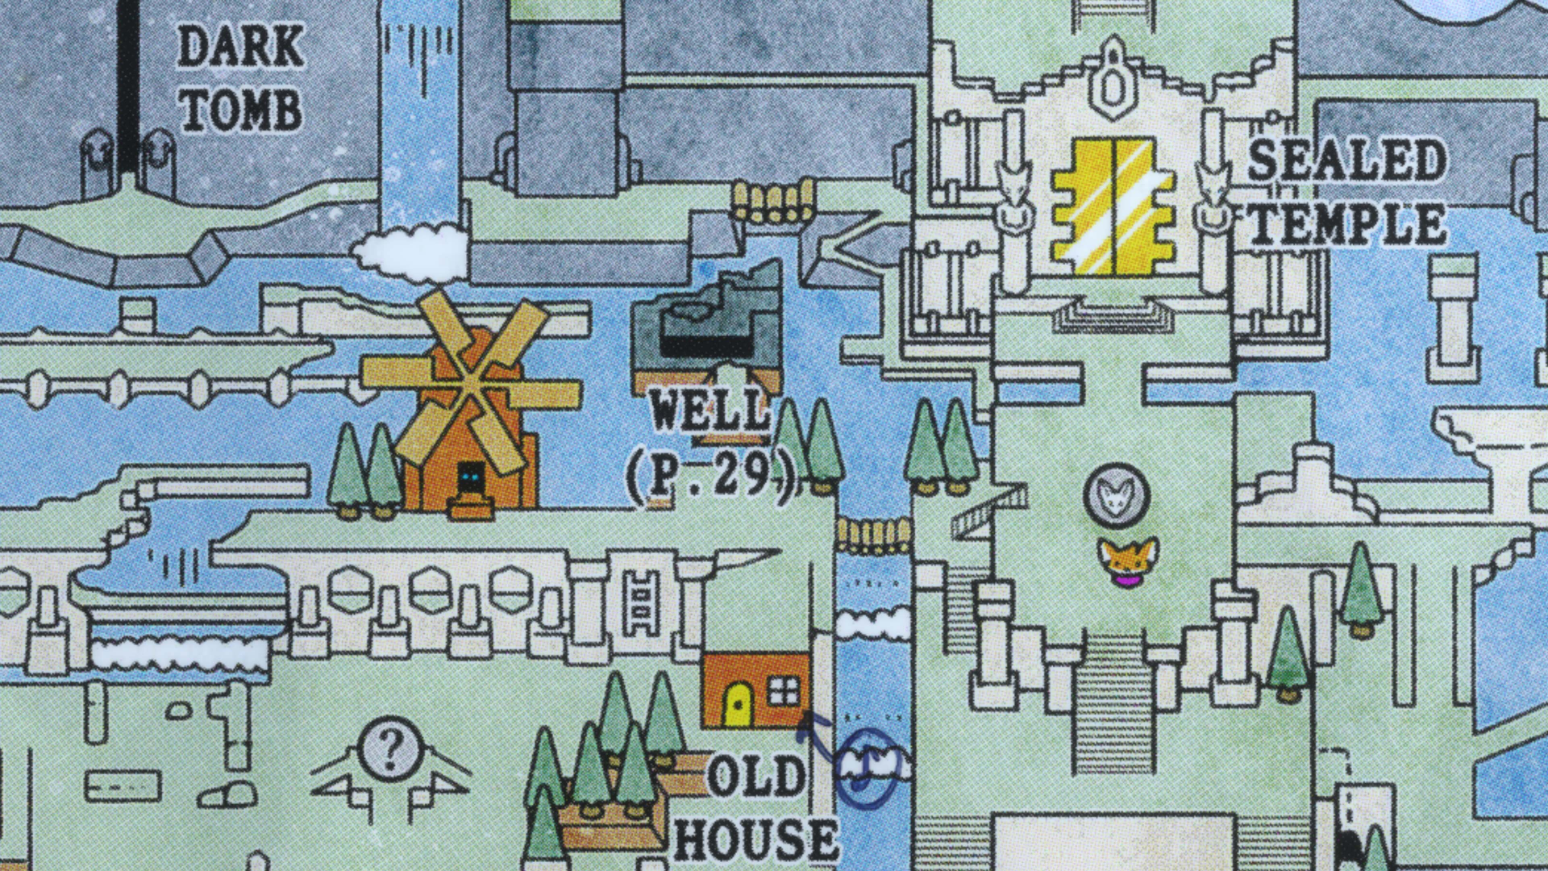
WHAT DOES ? HIDE?
VOTE 1 / 2 / 3
1 Control
2 Destination
3 Price
Answer 2
Clear action.
Interesting unknown
TUNIC / Isometricorp / Finji · Book idea: Don’t Make Me Think + Hooked
Notes:
בכניסה לשקופית
מה מסתיר סימן השאלה במפה של טוניק?
אחת: אופן ההפעלה. שתיים: יעד. שלוש: מחיר.
חשבו עשר שניות והצביעו יחד.
אחרי לחיצה 1
שתיים: היעד עדיין לא ידוע, לצד מקומות שכבר מזוהים.
אי־ודאות בעולם יכולה לעורר סקרנות.
ההפעלה עצמה צריכה להישאר ברורה.
לעיון: TUNIC · קרוג · Hooked

Slide 31
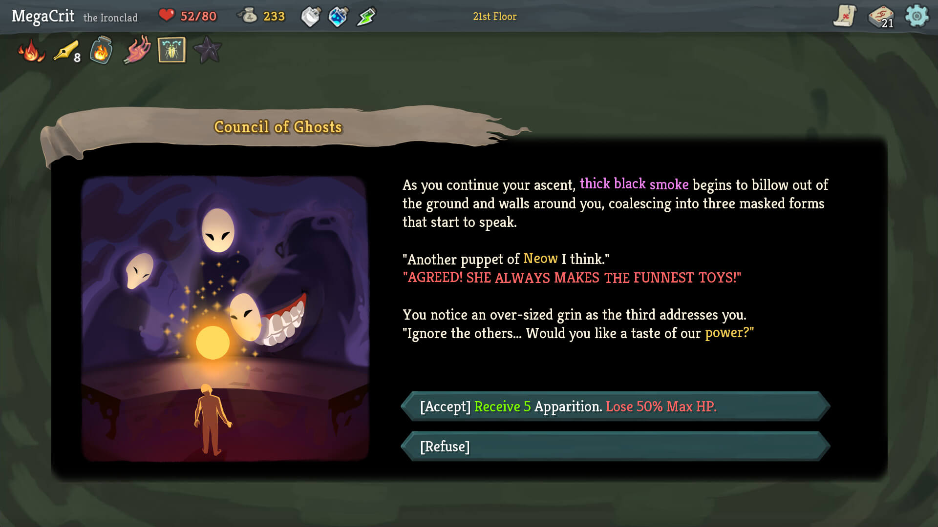
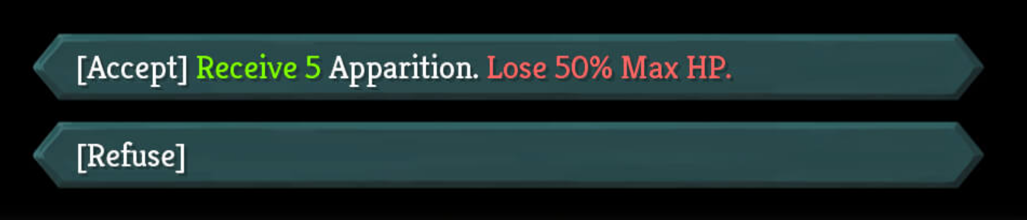
FREE REWARD OR TRADEOFF?
VOTE 1 / 2 / 3
1 Free reward
2 Forced choice
3 Tradeoff
Answer 3
Benefit, cost,
choice
Slay the Spire / Mega Crit
Notes:
בכניסה לשקופית
ב־Slay the Spire, איזה סוג בחירה מוצע כאן?
אחת: פרס בחינם. שתיים: בחירה כפויה. שלוש: יתרון במחיר ויתור.
קראו את שתי האפשרויות, הצביעו יחד, ותנו סיבה אחת.
אחרי לחיצה 1
שלוש: מקבלים חמישה קלפי Apparition, ומאבדים מחצית מהחיים המרביים.
אפשר גם לסרב. היתרון והמחיר גלויים לפני ההחלטה.
הבחירה תלויה במשמעות הקלפים ובאסטרטגיה של השחקן.
לעיון: Slay the Spire

Slide 32
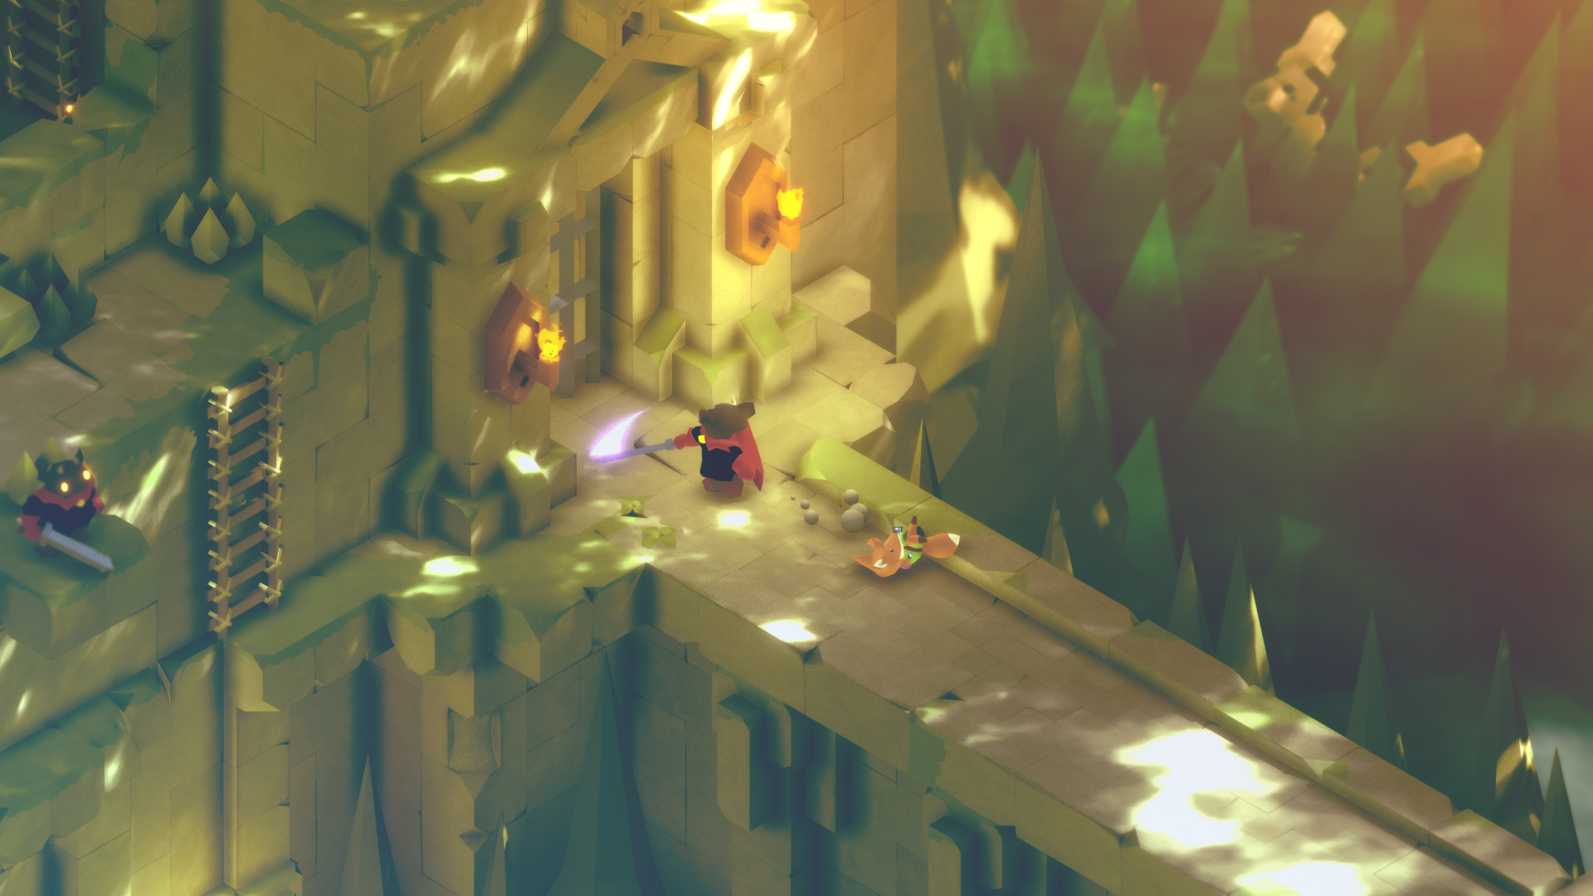
SUCCESSFUL DODGE?
VOTE 1 / 2 / 3
1 Yes
2 Cannot tell
3 No
Answer 2
Watch the attempt.
Outcome unknown
TUNIC / Isometricorp / Finji · Book idea: Don’t Make Me Think
Notes:
בכניסה לשקופית
בתמונה הזאת מטוניק, האם ההתחמקות הצליחה?
אחת: כן. שתיים: אי אפשר לדעת. שלוש: לא.
חשבו עשר שניות, הצביעו, והסבירו על איזה מידע הסתמכתם.
אחרי לחיצה 1
שתיים: אי אפשר לדעת מתמונה אחת אם ההתחמקות הצליחה.
התנוחה והאבק מרמזים על ניסיון, אבל לא רואים את התוצאה.
נבדוק את תזמון הלחיצה והאם נגרם נזק בזמן משחק.
לעיון: TUNIC · קרוג

Slide 33
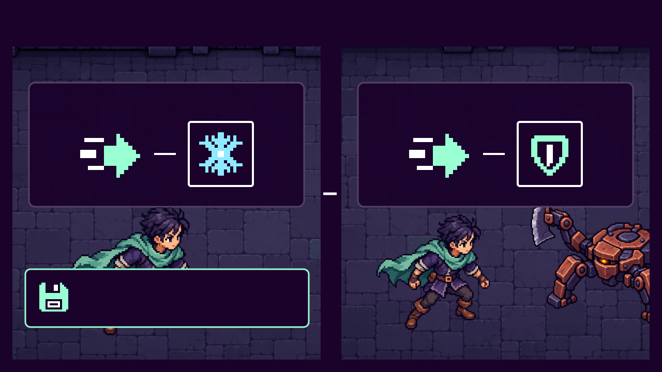
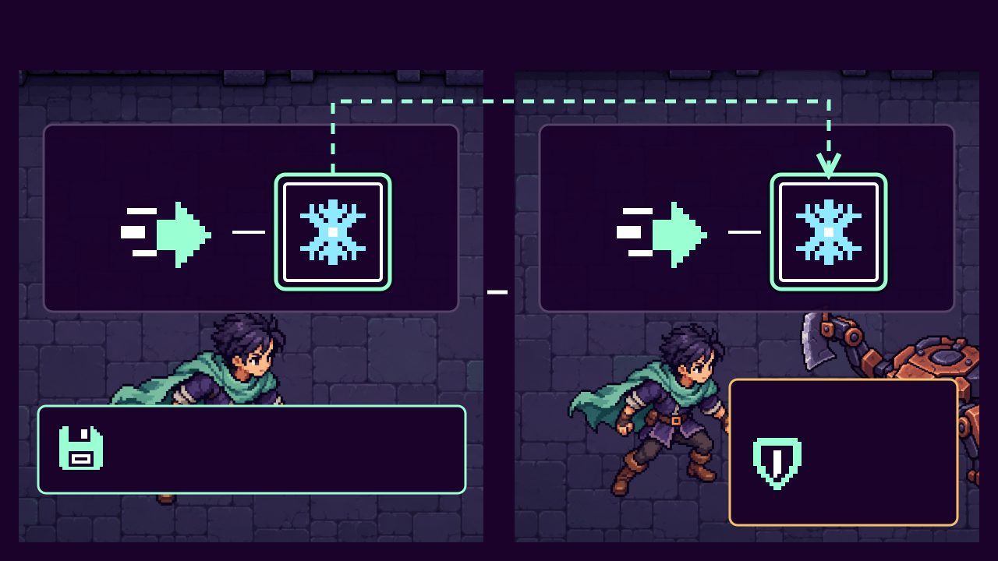
WHAT FAILED THE PLAYER?
1 SAVED
VOTE 1 / 2 / 3
1 SAVED
2 NEXT RUN
2 NEXT RUN
1 Saved choice
Dash
Dash
Dash
Dash
2 Art
3 Reward
Frost
Frost
Shield
Frost
Was equipped
Answer 1
Saved for next run
Saved for next run
Shield
Honor the
saved choice
Illustrative mockup · Book idea: Hooked
Notes:
בכניסה לשקופית
משמאל נשמרה בחירה, ומימין מוצגת הריצה הבאה.
נניח שלא היה שינוי או איפוס בין שני המצבים.
מה נכשל? אחת: שמירת הבחירה. שתיים: האיור. שלוש: הפרס.
עשר שניות להתבונן. הצביעו יחד.
אחרי לחיצה 1
אחת: נשמר Frost, אבל המשחק התחיל עם Shield.
בתיקון, Frost מופיע בריצה הבאה. התמונה הקטנה מציגה את המצב הקודם.
ההשקעה של השחקן צריכה להשפיע בהמשך כפי שהמשחק הבטיח.
לעיון: Hooked

Slide 34
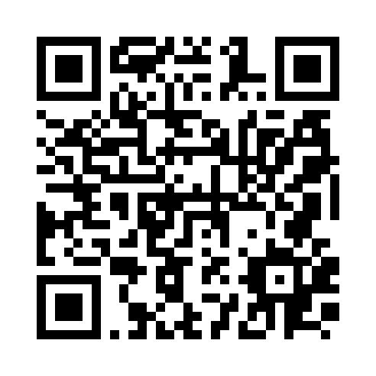
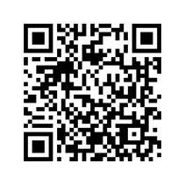

KEEP IN TOUCH
Course Github
Course Website
Notes:
בכניסה לשקופית
כאן נמצאים הקישורים ל־GitHub של הקורס ולאתר הקורס שלנו.
סרקו את שני הקודים ושמרו את הקישורים להמשך הסמסטר.
אם אחד הקישורים לא נפתח, אפשר לפנות אליי אחרי התרגול.

Slide 35
QUESTIONS?
Notes:
בכניסה לשקופית
לפני שמסיימים, אילו שאלות נשארו על הקורס או על הפרויקט?
אפשר לשאול גם על החלטה באחת הדוגמאות שראינו היום.
אם משהו בהגשות או בציפיות לא ברור, זה הזמן לברר.

Slide 36
THANKYOU
Notes:
בכניסה לשקופית
תודה על ההשתתפות ועל המחשבה שהשקעתם בהחלטות הקטנות שראינו היום.
קחו רעיון קטן, בנו משהו שאפשר לשחק בו, וצפו במישהו מנסה אותו.
אני מחכה לראות אילו משחקים תבחרו ליצור במהלך הסמסטר הזה.

